Slide 1
Anamnese e
Exame Físico
Prof: Ricardo

Slide 2

Anamnese

Slide 3
Elementos que compõe a Anamnese
Identificação
Queixa principal (QP)
História da doença atual
História médica pregressa ou História patológica pregressa
Histórico familiar

Slide 4
Caracterização da DOR
Onde dói? (o paciente deve mostrar o local)
Quando começou?
Como começou? (súbito ou progressivo)
Como evoluiu? (como estava antes e como está agora)
Qual o tipo da dor? (queimação, pontada, pulsátil, cólica, contínua, profunda, superficial)
Qual a duração da crise? (se a dor for cíclica)
É uma dor que se espalha ou não?
Qual a intensidade da dor? (forte, fraca ou usar escala de 1 a 10).
A dor impede a realização de alguma tarefa?
Em que hora do dia ela é mais forte?
Existe alguma coisa que o sr. faça que a dor melhore?
E que piora?
A dor é acompanhada de mais algum sintoma?

Slide 5
Exame Cefalocaudal
Sintomas Gerais: emagrecimento, astenia, anorexia, mialgias, febre.
Cabeça e Pescoço: queda de cabelo, dor, tumorações em couro cabeludo, inflamação, alopecia, rouquidão.
Olhos: diminuição da acuidade visual, escotomas, fotofobia,diplopia hiperemia conjuntival, turvação, secreção ocular, dor.
Membros Superiores
Tórax:
Abdômen:
Membros Inferiores:
Região Genital:

Slide 6
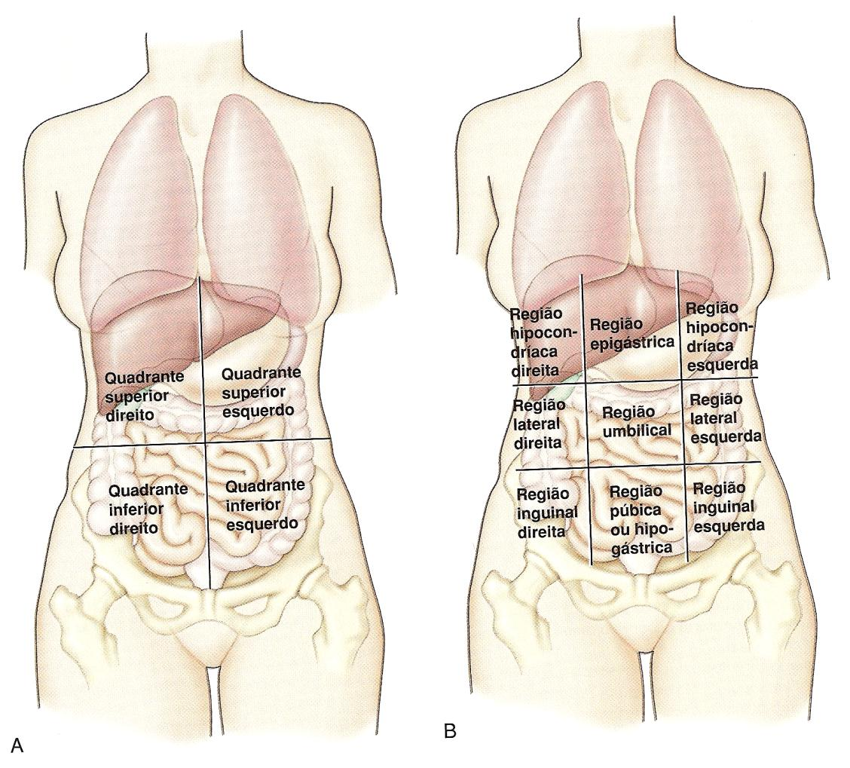
Quadrantes Abdominais

